Slide 1
PSIKOLOGI EKSPERIMEN

Slide 2
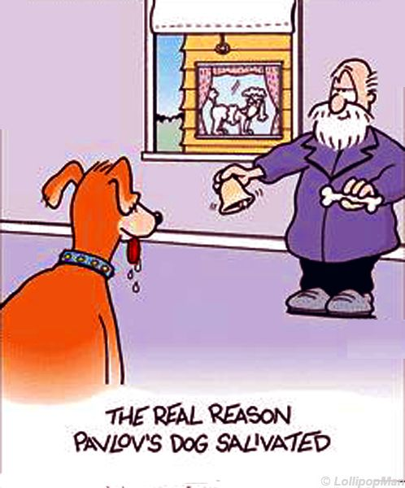
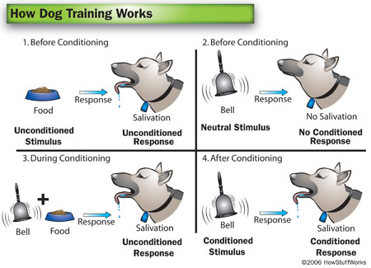

Slide 3
CARA MEMPEROLEH KEBENARAN
1. Tenacity (kekukuhan pendapat)
2. Authority (otoritas)
3. Intuition (intuisi)
4. Rationalism (rasionalisme)
5. Empiricism (empirisme)
6. Science (metode ilmiah)

Slide 4
Tenacity : kebenaran didapatkan dari sesuatu yang mutlak benar atau yakin akan kebenaran itu. Contoh: agama. Agama dianggap mutlak benar oleh penganutnya atau tidak ada keraguan di dalamnya.
Authority : sesuatu dianggap benar karena yang menyampaikan adalah pihak yang mempunyai otoritas. Contoh: Raja.
Intuition : suatu kebenaran yang diperoleh dari intuisi seseorang. Contoh : intuisi yang dimiliki seorang ibu.
Rationalism : sesuatu dianggap benar bila secara rasio dapat diterima.
Empirism : sesuatu dianggap benar bila dapat dibuktikan.
Science : sesuatu dianggap benar bila dapat dibuktikan secara ilmiah. Contoh : hasil penelitian.

Slide 5
ILMU PENGETAHUAN VS PENGETAHUAN
Kerlinger & Lee (2000)
Ilmu pengetahuan : pengetahuan yg diperoleh manusia berdasarkan metode ilmiah, sehingga pengetahuan yg diperoleh membentuk suatu konsep mengenai sesuatu.
Common sense : pemikiran atau pengetahuan awam yg diperoleh melalui metode-metode non-ilmiah sehingga tidak dapat dipastikan kebenarannya.

Slide 6
KERLINGER & LEE (2000)
Lima perbedaan antara ilmu dan pengetahuan :
Penggunaan konsep dan teori
Pengujian teori dan hipotesis
Kontrol
Kemampuan melihat hubungan antar gejala
Penjelasan
Dalam ilmu, kelima hal tersebut digunakan dengan mutlak, tetapi dalam pengetahuan sebaliknya.

Slide 7
Perbedaan metode ilmiah & non ilmiah (Shaugnessy & Zech, 1997)
Aspek | Non-ilmiah | Ilmiah
Pendekatan terhadap masalah | Intuitif | Empiris
Konsep/teori | Ambigu dengan arti yang berlebihan | Definisi jelas, operasional, spesifik
Hipotesis | Tidak dapat dibuktikan | Dapat dibuktikan
Observasi gejala | Tidak terkontrol, seadanya | Sistematis, terkontrol
Alat ukur | Tidak akurat, tidak tepat, tidak sesuai | Akurat, tepat, sesuai
Pengukuran | Tidak valid, tidak reliabel | Valid, reliabel
Kontrol | Tidak ada | Selalu dilakukan
Pelaporan hasil penelitian | Bias, subjektif | Tidak bias, objektif
Sikap peneliti | Tidak kritis, menerima apa adanya | Kritis, skeptis, mencari bukti
Penyimpulan thd hub antar gejala | Tanpa pengujian | Sadar dan sistematis
Sifat penelitian | Tidak dapat diulang | Dapat diulang

Slide 8
TUJUAN ILMU PENGETAHUAN
1. Deskripsi
3. Prediksi
4. Kontrol
2. Eksplanasi

Slide 9
Deskripsi : ilmu pengetahuan bertujuan untuk menggambarkan objek pengetahuannya. Contoh : objek pengetahuan psikologi adalah perilaku manusia. Maka apabila psikologi ingin disebut sebagai ilmu pengetahuan, maka ia harus mampu menggambarkan tentang perilaku manusia dengan tepat dan detail.
Eksplanasi : ilmu pengetahuan bertujuan untuk menjelaskan ttg objek pengetahuannya. Psikologi harus mampu menjelaskan tentang mengapa & bagaimana perilaku manusia terbentuk.
Prediksi : ilmu pengetahuan bertujuan untuk memprediksikan objek pengetahuannya. Psikologi harus mampu memprediksikan apabila individu mendapatkan perlakuan tertentu, apa yang akan terjadi pada perilakunya di masa yang akan datang.
Kontrol : ilmu pengetahuan bertujuan untuk mengontrol objek pengetahuannya. Apabila terjadi perilaku yang menyimpang, psikologi harus mampu mengontrol perilaku tersebut.

Slide 10
Bagan penelitian psikologi
Penelitian Psikologi
Kualitatif
Fenomenologi
Etnografi
Kuantitatif
Non-eksperimental
Studi Kasus
Eksperimental

Slide 11
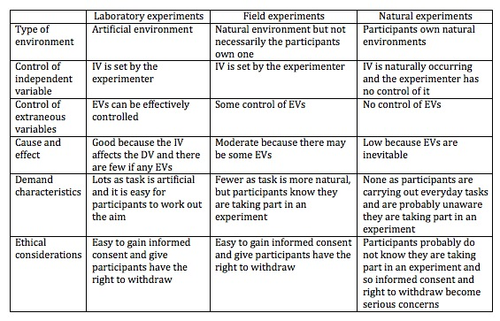

Slide 12
Dalam psikologi, penelitian eksperimennya termasuk dalam Field Experiments, artinya eksperimen dilakukan di kancah, tempat dimana subjek dan objek penelitian berada sesuai konteksnya. Partisipan sadar/mengetahui bahwa ia terlibat dalam eksperimen tersebut.
Contoh : eksperimen tentang efektifitas metode belajar matematika, maka eksperimen dilakukan di dalam kelas. Kepada peserta diberikan metode belajar matematika tertentu selama suatu periode, kemudian diukur prestasi belajarnya.
Atau eksperimen tentang efektifitas suatu terapi psikologis, maka eksperimen dilakukan di ruang terapi. Kepada peserta diberikan suatu terapi psikologis tertentu selama suatu periode, kemudian dilihat apakah terapi tersebut mampu menyembuhkan gangguan tertentu.

Slide 13
Eksperimen Psikologis
Observasi yang objektif terhadap suatu fenomena yang dibuat agar terjadi dalam suatu kondisi yang terkontrol ketat, dimana satu atau lebih faktor divariasikan dan faktor lain dibuat konstan (Zimney, dalam Liche Seniati, Aries Yulianto & Bernadette N. Setiadi, 2005)
Solso & MacLin (2002) : penelitian eksperimental adalah penyelidikan dimana minimal salah satu variabel dimanipulasi untuk mempelajari hubungan sebab akibat.

Slide 14
Penelitian Eksperimen
Penelitian Non-eksperimen
Hubungan sebab-akibat
Manipulasi
Observasi yang objektif
Fenomena yang dibuat agar terjadi
Situasi terkontrol ketat
Satu faktor divariasikan dan faktor lain tetap konstan
Subjek relatif sedikit
Waktu penelitian relatif lebih panjang
Tidak selalu sebab-akibat
Tidak ada manipulasi
Observasi yang objektif
Tidak
Tidak ada
Tidak ada
Subjek banyak
Relatif singkat

Slide 15
Menurut Gravetter & Forzano (2009), tujuan penelitian eksperimen adalah menetapkan hubungan sebab-akibat antara dua variabel.
Suatu eksperimen (true experiment) berusaha untuk menetapkan suatu hubungan sebab-akibat dengan menunjukkan bahwa perubahan pada suatu variabel secara langsung berpengaruh dengan perubahan pada variabel lain.
Empat elemen dasar penelitian eksperimen :
Manipulasi
Pengukuran
Perbandingan (comparison)
Kontrol

Slide 16
Tahap-tahap Penelitian Eksperimen
1
Stating the problem
3
Selecting participants
4
2
Formulating a hypothesis
5
6
7
Assigning participants to groups
Defining the variables
Determining the influence of an independent variable
Controlling extraneous variables

Slide 17
8
10
Making predictions
11
9
Generalizing the hypothesis
12
Explanation
Summary
Conducting extraneous variables

Slide 18
KELEBIHAN
KELEMAHAN
Kesimpulan mengenai hubungan sebab-akibat yg diperoleh bahwa VB menyebabkan VT, lebih kuat dibanding non-eksperimen.
Peneliti dapat memanipulasiVB untukdilihat pengaruhnya thd VT.
Sulit digeneralisasikan.
Membutuhkan waktu yang cukup lama
Ketidakadekuatan penelitian eksperimental sbg metode ilmiah untuk mempelajari perilaku manusia

Slide 19
PENELITIAN EKSPERIMENTAL-KUASI
Berbeda dg penelitian eksperimen, karena tidak memenuhi syarat utama penelitian eksperimen : manipulasi, control & randomisasi.
Persamaan ;
Meneliti sebab-akibat
Bersifat prospektif (menciptakan sesuatu (VT) agar terjadi di masa datang.
Adanya atau dimungkinkannya kelompok control pada kedua penelitian.

Slide 20
CONTOH PENELITIAN EKSPERIMEN

Slide 21

Still Face Experiment (https://www.youtube.com/watch?v=apzXGEbZht0)

Slide 22

Can Babies Tell Right From Wrong (https://www.youtube.com/watch?v=HBW5vdhr_PA)

Slide 23

Hungry Rat (https://www.youtube.com/watch?v=qbL3c_Yxv0o)

Slide 24
CONTOH JURNAL PENELITIAN EKSPERIMEN

Slide 25
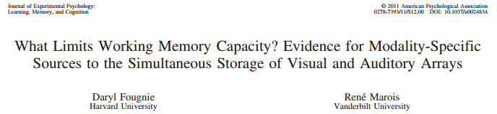
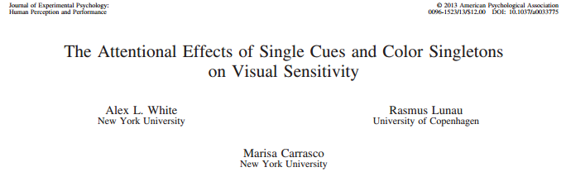
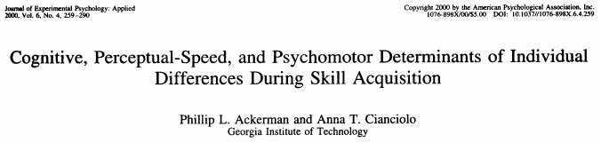

Slide 26
Sutrisno Hadi (2000)
Eksperimen Eksploratif
Eksperimen Developmental
Eksperimen penjelajahan yang bermaksud secara preliminer-eksploratif mencari problem-problem atau untuk mengembangkan hipotesis-hipotesis tentang hubungan sebab-akibat suatu gejala.
Menguji, mengecek atau membuktikan hipotesis tentang hubungan sebab akibat.

Slide 27
DAFTAR PUSTAKA
Gravetter, F. J. & Forzano, L. B. ( 2009) Research Methods for the Behavioral Science. California : Wadsworth Cengage Learning
Liche Seniati, Aries Yulianto & Bernadette N. Setiadi (2005) Psikologi Eksperimen. Jakarta : PT Indeks.
McGuigan, F. J. (1990) Experimental Psychology : Methods of Research. New Jersey : Prentice-Hall International, Inc
Sutrisno Hadi (2000) Metodologi Research 4, Yogyakarta : Penerbit Andi

